Slide 2
Dampak kependudukan jepang di indonesia
kelompok 1
Anggota : -Alif SAFRI
-nauly virya
-rama yasdika
-siti sabina
Kelas :x rpl 2

Slide 3
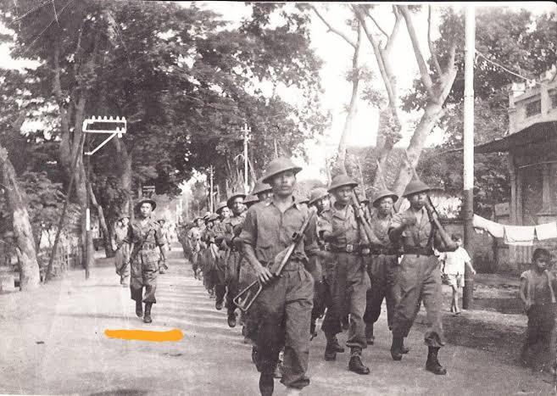
LATAR BELAKANG JEPANG KE INDONESIA
Jepang merupakan salah satu negara yang pernah menjajah bangsa Indonesia. Adapun masa kependudukan Jepang di Indonesia ada antara tahun 1942 hingga 1945. Kedatangan negara Jepang ke Indonesia bermula pada tanggal 1 Maret 1942.
Pada waktu itu, negara Jepang telah sukses mendaratkan tentara – tentaranya di pulau Jawa dengan 3 titik, yaitu di Teluk Banten, Eretan Wetan, atau Jawa Barat dan Kranggan atau Jawa Tengah.

Slide 4
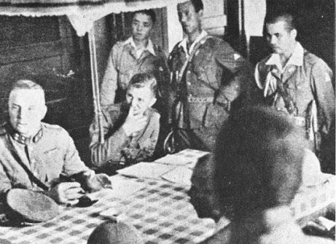
Serah terima kekuasaan belanda kepada jepang
Kedatangan Jepang di Indonesia tersebut berakibat pada suhu politik yang ada pada saat itu. Bahkan pemerintahan Belanda yang pada waktu itu masih berkuasa di Indonesia segera menyerah tanpa syarat kepada Jepang di bawah pimpinan Letnan Jendral Hitoshi Imamura. Serah terima kekuasaan Belanda kepada pemerintahan Jepang tersebut kemudian diadakan pada tanggal 8 Maret 1942 di Kalijati.

Slide 5
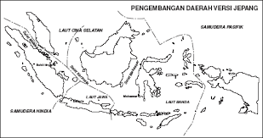
Tiga wilayah komando pemerintahan jepang di indonesia
Setelah berakhirnya kekuasaan Belanda di Indonesia dan dimulainya kekuasaan Jepang. Ketika Jepang berkuasa di Indonesia, kemudian ia membentuk Indonesia menjadi 3 wilayah komando. Ketiga wilayah tersebut meliputi:
- Tentara ke – 16 di Pulau Jawa dan Madura yang berpusat di wilayah Batavia
- Tentara ke – 25 di Sumatera yang berpusat di Bukit Tinggi
- Armada Selatan ke – 2 terdapat di wilayah Kalimantan, Sulawesi, Maluku, Nusa Tenggara, dan Papua Barat yang berpusat di Makassar

Slide 6
DAMPAK PENDUDUKAN JEPANG DALAM BERBAGAI ASPEK KEHIDUPAN BANGSA INDONESIA
1. Aspek Politik, Meliputi:
- Mengganggap Jepang sebagai Saudara Tua bangsa Asia (Hakko Ichiu)
- Melancarkan Semboyan 3A (Jepang Pemimpin, Jepang Cahaya, dan Jepang Pelindung Asia), dll
2. Aspek Ekonomi dan Sosial, Meliputi:
- Jepang menerapkan sistem pengawasan ekonomi secara ketat dengan sanksi pelanggaran yang berat
- Kegiatan ekonomi diarahkan untuk kepentingan perang maka seluruh potensi SDA dan bahan mentah digunakan untuk industri yang mendukung mesin perang.
3. Aspek Kehidupan Militer
Jepang Semakin Intensif melatih pemuda-pemuda Indonesia di bidang militer. Hal ini disebabkan karena situasi medan pertempuran (Asia – Pasifik) semakin menyulitkan Jepang.

Slide 7
Dampak positif dan negatif pendudukan jepang di indonesia
Dampak Positif :
- Diperbolehkannya Bahasa Indonesia untuk menjadi Bahasa komunikasi nasional dan menyebabkan Bahasa Indonesia dikukuhkan sebagai Bahasa Nasional.
- Dalam Bidang Ekonomi, didirikannya Kumyai yaitu koperasi yang bertujuan untuk kepentingan Bersama.
- Dibentuknya BPUPKI dan PPKI untuk mempersiapkan Kemerdekaan Indonesia. Dari sini muncullah ide Pancasila
Dampak Negatif :
- Romusha, mobilisasi rakyat Indonesia untuk kerja paksa dalam kondisi yang tidak manusiawi
- Krisis ekonomi yang sangat parah karena pencetakan uang pendudukan secara besar-besaran sehingga menyebabkan terjadinya inflasi
- Terjadinya kekacauan situasi dan kondisi keamanan yang parah seperti maraknya perampokan, pemerkosaan, dll

